Slide 1
Проект «Убери свою планету»
Руководитель волонтерского отряда колледжа «Доброволец»
Автор Баринова Галина Сергеевна

Slide 2
Актуальность проекта
1. Послание Президента РФ Федеральному Собранию от 29.02.2024 «Послание Президента Федеральному Собранию».
2. Указ Президента Российской Федерации от 21 июля 2020 г. № 474 «О национальных целях и стратегических задачах развития Российской Федерации на период до 2030 года».
3. «Стратегия экологической безопасности Российской Федерации на период до 2030 года» (утверждена распоряжением Правительства РФ от 3 мая 2017 г. № 883-р).
4. Стратегия социально-экономического развития Волгоградской области до 2030 года (утверждена постановлением Правительства Волгоградской области от 29.12.2020 № 666-п).

Slide 3

Проект «Убери свою планету»
Цель: пропаганда и развитие экологического добровольчества в Волгограде и Волгоградской области
Задачи:
привлечение детей и молодежи к добровольческой деятельности (колледж, школа);
распространение успешного опыта работы по направлению экологического добровольчества (конкурс видеороликов и плакатов и т.д.);
формирование команд-волонтеров по направлениям работы (благоустроители, просветители, озеленители).

Slide 4
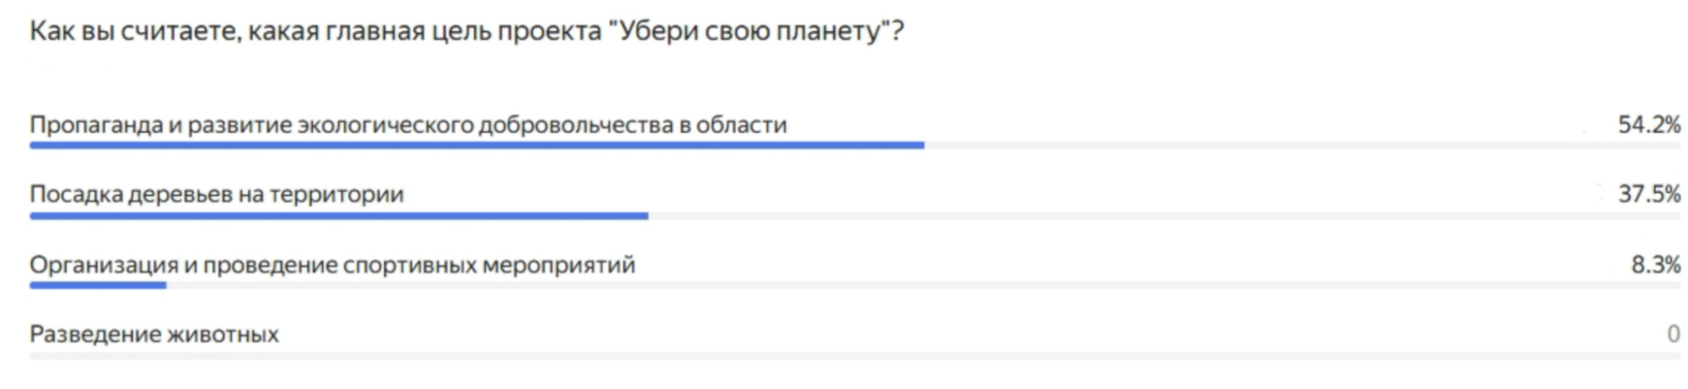
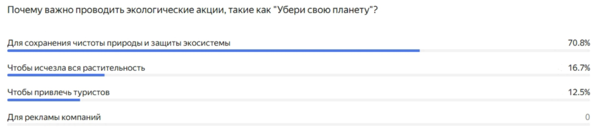
Подготовительный этап
Проведение входного опроса

Slide 5
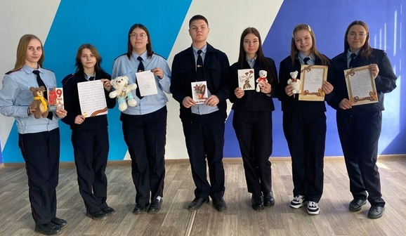
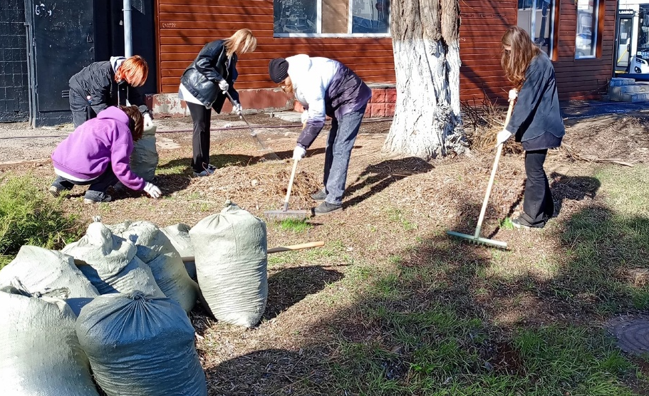
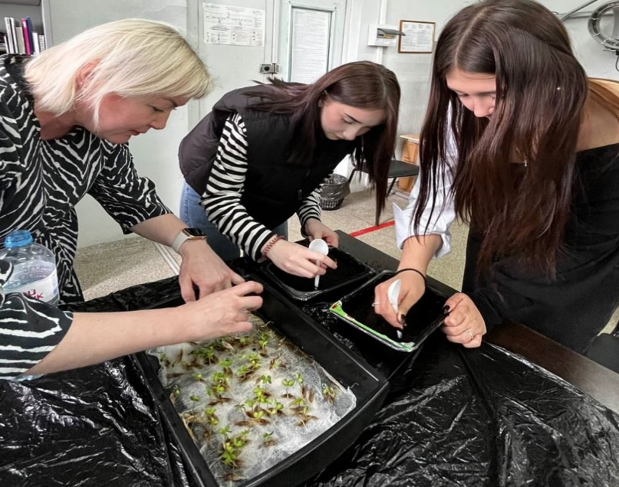
Основной этап
Просветители
Благоустроители
Озеленители

Slide 6

Заключительный этап
Подведение итогов работы:
повышение уровня информированности подростков по данной проблеме;
проведение и анализ входного и итогового опроса подростков по теме «Экологический проект «Убери свою планету»»;
формирование у подростков представлений об общих человеческих ценностях;
вовлечение студентов во внеурочную жизнь колледжа;
проведение круглых столов со специалистами;
подготовка статей и выступлений на научно-практических студенческий конференций по результатам проекта;
участие в волонтерских конкурсах.

Slide 7
Количественные показатели
Мероприятие | Количество | Охват
Субботник | 20 | 900 человек
Классный час | 12 | 700 человек
Посадка саженцев | 4 | 70 человек
Конкурс | 4 | 70 человек

Slide 8

Качественные показатели
Осведомленность участников. 68% участников, прошедшие входной опрос, знают основные экологические проблемы. Сообщили в администрацию Дзержинского района о двух не санкционированных свалках мусора. Было проведено два субботника по уборке территории Дзержинского района.
Качество проведенных субботников. Убрали территорию – 20000 кв.м., собрали 200 мешков мусора.
Экологический эффект. После проведения классных часов и участия субботников, студенты ГБПОУ "ВТК" стали более бережно относится к окружающей среде и делиться знаниями со своими сверстниками (МОУ СОШ №43, №96, №85, Лицей №8, №11).

Slide 9
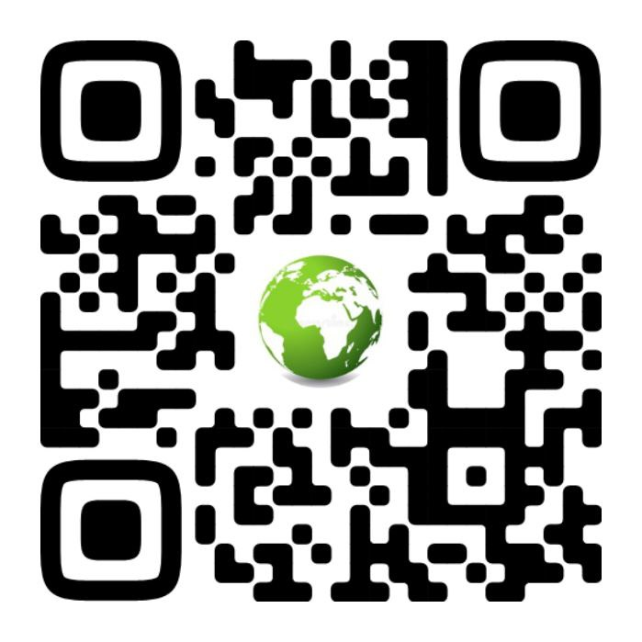
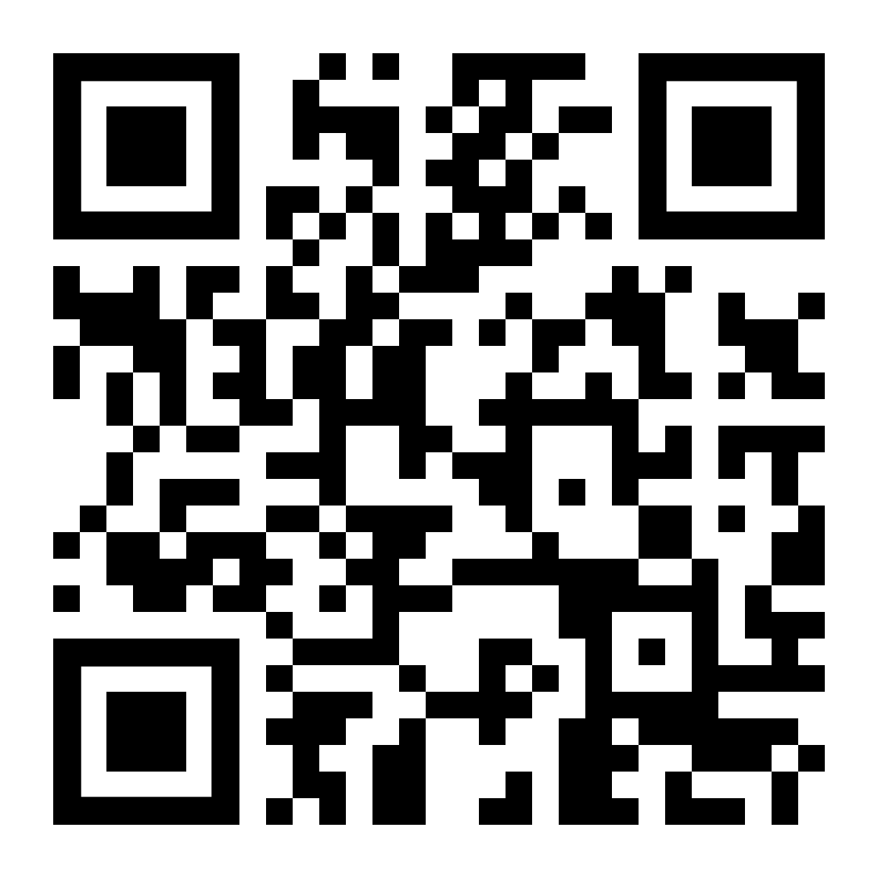
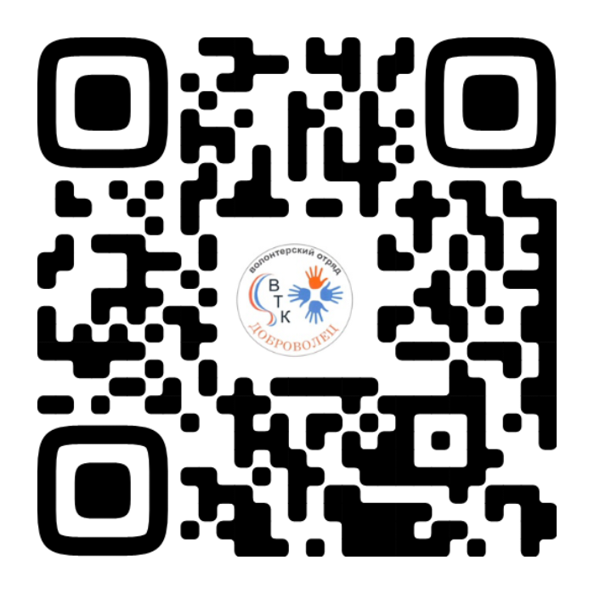
Социальные сети организации
Официальная страница Юннаты. Экологический клуб «Зелёная планета»
Официальная страница
Добро.РФ
Официальная страница Агентства «РСК». Волонтерский отряд «Доброволец»

Slide 10
Статья расходов | Стоимость | Кол-во ед. | Стоимость | Сайт
Перчатки | 25 | 400 | 10000 | https://volgograd.leroymerlin.ru/product/perchatki-h-b-s-pvh-oblivkoy-13654484/
Статья расходов | Стоимость, руб. | Кол-во единиц | Стоимость, руб. | Сайт
Перчатки | 26 | 500 | 13000 | https://volgograd.lemanapro.ru/product/perchatki-hlopchatobumazhnye-sibrteh-68074-10-klass-razmer-edinyy-89354624/
Мешки полипропиленовые | 22 | 1000 | 22000 | https://vk.com/away.php?to=https%3A%2F%2Fvolgograd.lemanapro.ru%2Fproduct%2Fmeshok-dlya-stroitelnogo-musora-70-l-55x95-sm-polipropilen-135-mkm-belyy-12845385%2F&utf=1
Грабли | 347 | 15 | 5205 | https://volgograd.lemanapro.ru/product/grabli-veernye-pavlovskaya-zarya-22-zuba-110-sm-stal-82167377/
Лопаты | 357 | 15 | 5355 | https://volgograd.lemanapro.ru/product/lopata-shtykovaya-120-sm-stal-82532771/
Лопаты для уборки снега | 361 | 15 | 5415 | https://volgograd.lemanapro.ru/product/lopata-dlya-uborki-snega-35x146-sm-plastik-s-cherenkom-18170278/
Метла садовая | 550 | 15 | 8250 | https://vk.com/away.php?to=https%3A%2F%2Fvolgograd.lemanapro.ru%2Fproduct%2Fmetla-sadovaya-2-myagka-s-cherenkom-14363494%2F&utf=1
Итого |  |  | 59225

Slide 11
Благодарим за внимание!
2025 год

